Slide 1

Data Visualization
Introduzione a Tableau
Creazione data source
presentato da
Francesco Di Francesco

Slide 2
Creazione data source
In questa lezione verrà approfondito il primo step di lavoro con Tableau: la creazione della data source.
E’ infatti necessario utilizzare una fonte dati per iniziare a lavorare con Tableau.
Il tool mette a disposizione un’interfaccia per comprendere al meglio la propria data source e modificarla opportunamente.
*generalmente come connessione ai dati si intende qualsiasi tipo di dati a cui ci si connette (file, server ecc.)
*generalmente come data source si intende il dato finale lavorato da tableau e pronto per essere utilizzato
(I termini fonte dati e data source sono interscambiabili)
Creazione data source

Slide 3
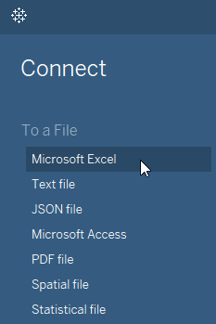
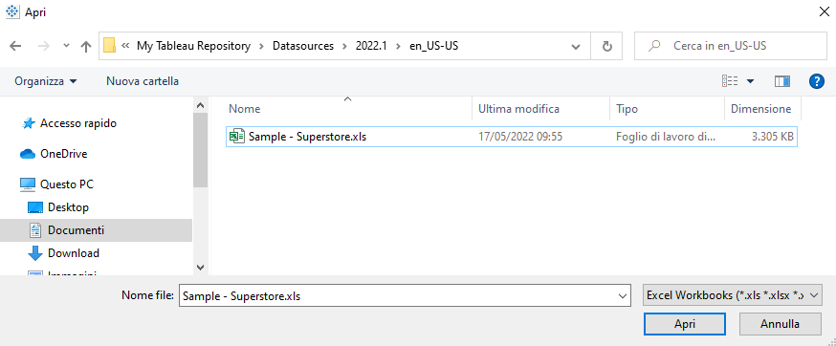
Connessione ai dati
Apri Tableau Desktop Public e dalla sezione blu “Connect” a sinistra seleziona il tipo di File. (nell’esempio un Excel)
Cerca il file, selezionalo e clicca “Apri”
Creazione data source

Slide 4

Data source - Superstore
In questa lezione e in generale nel corso useremo spesso la data source “Superstore”
Questa data source è un Excel fornito direttamente da Tableau che descrive Il Superstore ovvero una catena di negozi fittizia americana che vende diversi prodotti
La data source contiene vari tipi di dati, consente di realizzare la maggior parte delle visualizzazioni e di sperimentare
Inoltre è la data source utilizzata nei tutorial, dalla community per fare esempi e dare consigli
Creazione data source

Slide 5
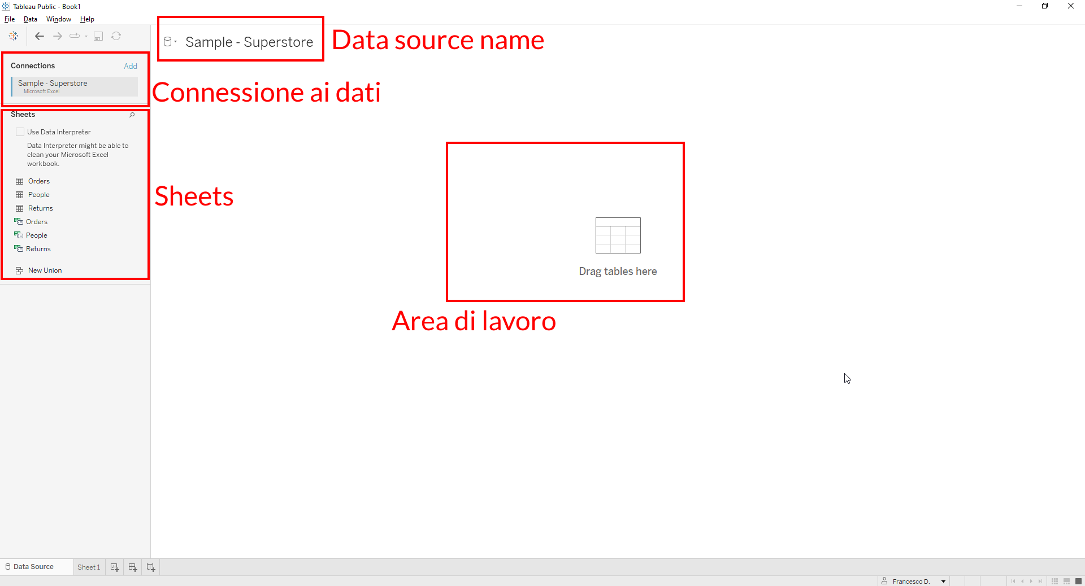
Creazione data source - interfaccia
La prima finestra che tableau mostra è la seguente
Creazione data source

Slide 6
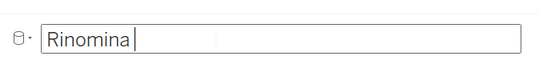
Data source name
Clicca sul nome della data source per rinominarlo.
Dopo aver cliccato il nome si aprirà l’editing del testo
Creazione data source

Slide 7

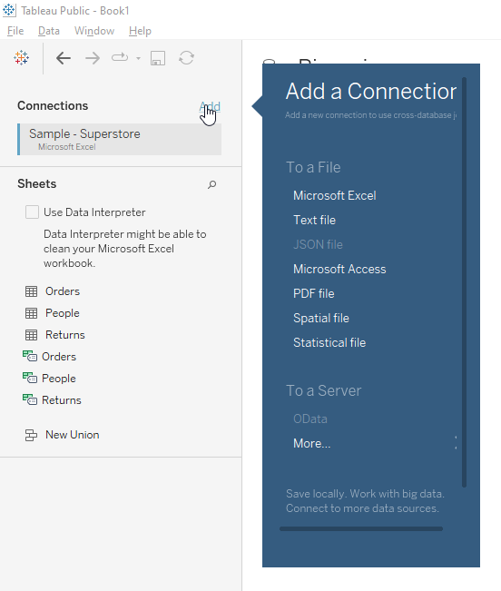
Connessione ai dati
Nella sezione Connections puoi vedere le fonti dati che costituiscono la tua data source
Cliccando su “Add” potrai aggiungere una connessione anche ad un tipo di file diverso
Creazione data source

Slide 8
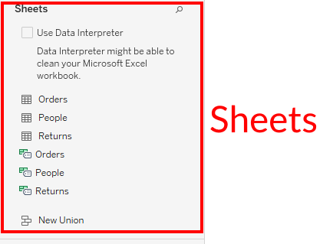
Sheets - nel caso di un Excel
Qui sono mostrati tutti i fogli del file Excel. Non c’è bisogno di aprire lo stesso file più di una volta se si vuole lavorare con i fogli contenuti al suo interno
Ogni foglio rappresenta una “tabella” ed è indicato dalla seguente icona e dal suo nome
Creazione data source

Slide 9

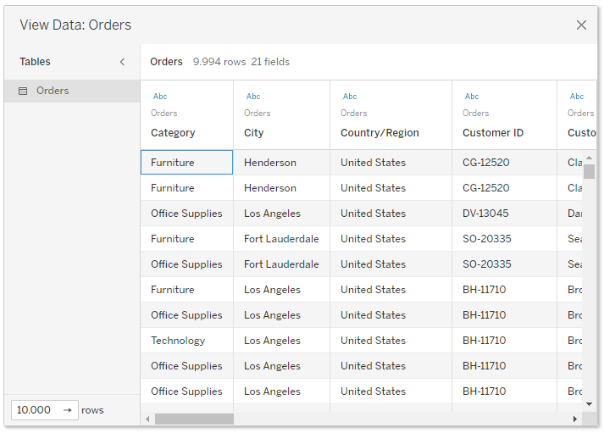
Sheets - Preview dei dati
Passa il mouse sul nome di uno sheet e clicca il pulsante View data per avere un preview della tabella
Nella preview vedrai il nome delle colonne e una preview di alcune righe (10000 in questo esempio)
Creazione data source

Slide 10
Qui trascineremo i vari sheets o tabelle per iniziare a creare la data source con cui vogliamo lavorare
Area di lavoro - creazione data source
Creazione data source

Slide 11
Qui trascineremo i vari sheets o tabelle per iniziare a creare la data source con cui vogliamo lavorare
Trascina la tua prima tabella - drag and drop
Creazione data source

Slide 12
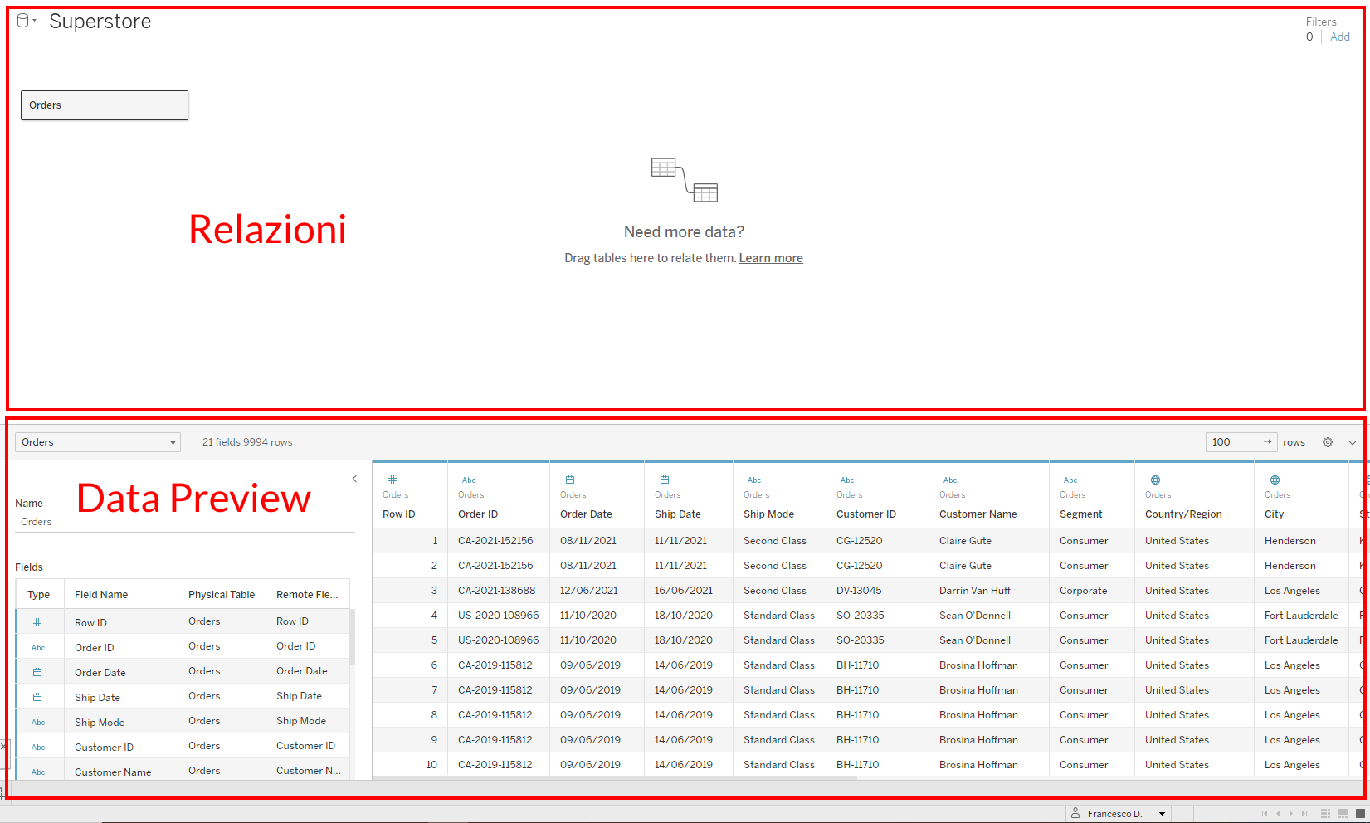
Una volta trascinata una tabella il fogli di lavoro si divide in due parti
Trascina la tua prima tabella - drag and drop
Creazione data source

Slide 13
Se trascini un’altra tabella nell’area di lavoro Tableau creerà una relazione tra le due tabelle.
Data source - Relazioni
Creazione data source

Slide 14
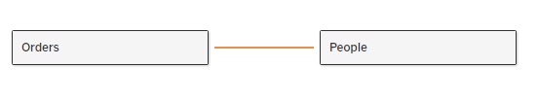
Le relazioni, riconoscibili dal legame arancione sono un concetto introdotto negli ultimi anni da Tableau.
Sono un concetto avanzato utile ad ottimizzare la velocità di esecuzione di alcune operazioni e differiscono dal comune modello di relazione di tabelle tipico del linguaggio SQL ovvero Join e Union.
In questo corso non studieremo le Relazioni, ma nelle lezioni più avanzate vedremo come unire tabelle tramite Join e Union.
Data source - Relazioni, un concetto avanzato
Creazione data source

Slide 15
Per raggiungere il modello relazionale tradizionale del SQL fai doppio click sulla prima tabella che hai trascinato
Si aprirà un quadrante e questa volta tutte le tabelle trascinate al suo interno saranno relazionate tramite lo schema di Join e Union del SQL
Data source - modello relazionale SQL
Creazione data source

Slide 16
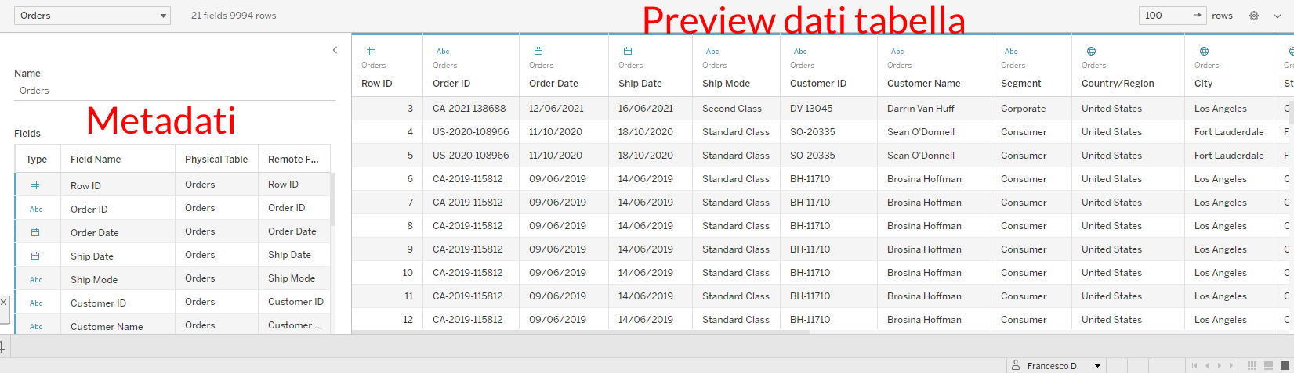
Nella parte bassa dell’Area di lavoro avrai a disposizione la preview della datasource
A sinistra il nome della tabella e i suoi Metadati
A destra la preview in forma tabellare di alcune righe (100 di default) della tabella
Data source - Data Preview
Creazione data source

Slide 17
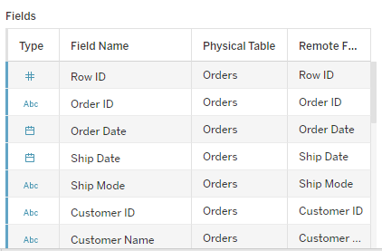
Metadati è il termine in uso nel linguaggio informatico per definire un insieme di informazioni sui dati.
I Fields sono le colonne della tabella e per ogni colonna abbiamo una serie di informazioni, le più importanti sono:
Type (tipo di dato contenuto nella colonna)
Field Name (nome colonna)
Physical Table (tabella in cui esiste il campo)
Data source - Metadati
Creazione data source

Slide 18
Tableau riconosce automaticamente il tipo di dato di ogni colonna.
Ad ogni tipo di dato è associata un’icona:
Number - un numero intero o decimale
String - una stringa o carattere
Date - data oppure data e tempo
Boolean - valore booleano True/False
Geographic Role - dato geografico (città, stato ecc)
Data source - Tipi di dato
Creazione data source

